Slide 2
Recursos para
la enseñanza y
el aprendizaje
de las Ciencias
de la Naturaleza
(Biología y Geología)
en la Educación Secundaria
(ESO y Bachillerato)
Unidad didáctica 5

Slide 3
•LECTURA
•ENSEÑAR A OTROS
•EXPOSICIÓN
•AUDIOVISUAL
•DEMOSTRACIÓN
•PRÁCTICAS
•DISCUSIÓN
ORDENAR
SEGÚN
EL GRADO DE RENTENCIÓN
PARA
EL ALUMNADO

Slide 4
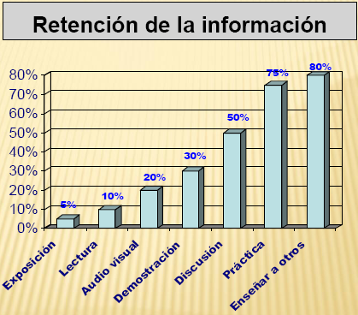
FUENTE: Lang, H., McBeath, A. (2003): Fundamental principles and practices of teaching: A practical theory-based approach to planning and instruction.Fort Worth: HBJ-Holt.

Slide 5
0.-ACTIVIDADES INICIALES:
DE PRESENTACIÓN (toma de contacto)
MOTIVACIÓN
CONCEPCIONES

Slide 6
1.-SESIÓN MAGISTRAL

Slide 7
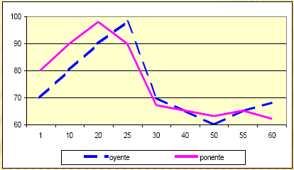
Rendimiento del
oyente y
del ponente
durante una sesión
Recomendación: unidades de 25 minutos. Minuto Brown

Slide 8
2.-ANÁLISIS DE FUENTES DOCUMENTALES
3.-DISCUSIÓN DIRIGIDA
4.-MESA REDONDA
5.-DEBATE VIRTUAL
6.-FORO VIRTUAL

Slide 9
6.-ESQUEMA
7.-MAPA CONCEPTUAL
8.-GLOSARIO

Slide 10
9.-APRENDIZAJE COLABORATIVO
10.-ESTUDIO DE CASOS
11.-EVENTOS CIENTÍFICOS Y/O DIVULGATIVOS
12.-INVESTIGACIÓN(PROYECTO DE INVESTIGACIÓN)
13.-JUEGO DE ROL O "ROLE PLAYING”
14.-PORTAFOLIO DEL ALUMNO
15.-PRÁCTICAS A TRAVÉS DE TIC
16.-PRÁCTICAS CLÍNICAS
17.-PRÁCTICAS DE LABORATORIO
18.-SIMULACIÓN
19.-RESOLUCIÓN DE PROBLEMAS
20.-TALLER
21.-TRABAJOS TUTELADOS

Slide 11
22.-SALIDA DE CAMPO:

Slide 12
Debe estar integrada en la programación de aula.
Los objetivos deben estar claros y relacionados con la unidades.
Se debe estar motivado y haber participado en todas las decisiones sobre el lugar, preguntas sobre la posible información que quieren obtener con esa actividad o curiosidades que sean de su interés.
La confección de los instrumentos de obtención de información (guías, pautas de observación, entrevistas,…) se debe realizar también con la participación de los alumnos.
El lugar debe permitir el logro de los objetivos previstos, por lo que debe ser conocido previamente por el profesor responsable, valorando realmente sus posibilidades.
Los resultados deben ser comunicados y compartidos con otros grupos del mismo centro e incluso de otros centros.
¿qué requisitos debe
cumplir?

Slide 13
Debe permitir volver a buscar nueva información.
Máximo interés y aumento de la motivación.
¿Dónde podemos ir?

Slide 14
Relacionar al alumno con su medio físico-natural (interacción con los sistemas naturales y socioculturales.
Valorar la acción del hombre en su medio.
Ayudarles a cuestionarse qué ocurre a su alrededor, sus causas y sus consecuencias.
Crear actitudes de respeto y responsabilidad sobre el medio del que formamos parte.
Concienciarnos de que no vivimos solos y nuestras acciones repercuten en lo que nos rodea.
¿Para qué vamos?

Slide 15
¿Qué podemos hacer?

Slide 16
Organización de gymkhanas didácticas

Slide 17
Debe divertir y educar.
Va siguiendo una ruta y superando pruebas sirviendo como un primer contacto con el lugar.
Se deben manejar destrezas como la utilización de elementos de observación, orientación, de medida, de coordinación dentro del grupo etc.
Se pueden usar elementos de la actividad humana (obras de mampostería, bancos, papeleras, grafittis, fuentes, esculturas, carteles, postes, etc) o elementos naturales (árboles, arbustos, rocas, etc.).
La resolución de una prueba puede dar datos sobre el paso siguiente o constituir un problema a resolver necesario para poder pasar a la prueba el siguiente, así hasta completar la ruta.

Slide 18
Las pruebas se realizará por un grupo de voluntarios, en colaboración con el profesor.
Con carácter general se realizarán las siguientes tareas:
1º Elegir el lugar elaborar el itinerario.
2º Conocer algo sobre el lugar.
3º Elaborar las pruebas.
4º Puesta de común. (de regreso)

Slide 19
Juegos de detectives

Slide 20
Queremos encontrar acciones que afecten positiva y negativamente al lugar que vamos a visitar.
1º Se elegirá un entorno cercano para elaborar el itinerario.
2º Conocer algo sobre el.
3º. Decidir qué acciones consideramos positivas y cuáles negativas. (elaborando un itinerario)
4º Los resultados obtenidos pueden ser discutidos y elaborar conclusiones enfocadas a tomar decisiones sobre conductas deseables como ciudadanos responsables.

Slide 21
Exploradores de lo insólito

Slide 22
1º Se elegirá un entorno cercano para elaborar el itinerario.
2º Conocer algo sobre él.
3º Buscar descubrimientos insólitos.
4º Cada grupo dispondrá de una ficha (se pueden añadir sensaciones, olores y sonidos identificados en cada caso.
5º Se elaborará un itinerario con sus insólitos descubrimientos (de vuelta en el aula)
6ºLos resultados obtenidos pueden ser discutidos y elaborar conclusiones enfocadas a tomar decisiones sobre conductas deseables como ciudadanos responsables.

Slide 23
Todo objeto, proceso, hecho, efecto, estructura,… que nos llame la atención porque no lo hemos visto nunca, lo conocíamos pero no lo habíamos visto, por su singularidad,… a criterio del observador.
¿Qué entendemos por descubrimientos insólitos?

